Slide 1
7- Labaratoriya mashg`uloti
Mavzu: Mavjudotlarning tiriklik darajasini o`rganish.
Darsning maqsadi: Tiriklikka xos bo`lgan umumiy belgilar to`g`risida tushunchaga ega bo`lish.

Slide 2
Umumiy tushuncha: F.Engels o`tgan asrda (tabiat dialektikasi,Anti- dyuring asarida) beradi: “Xayot - oqsil jismlarning yashash usulidir,bu yashash usuli esa o`z moxiyati bilan mazkur jismlarning kimyoviy tarkibiy qismlarining doimo o`zini – o`zi yangilab turishidan iborat”. Bu tarifda: a) xayot oqsil jismlar bilan bog`liqligi, b) xayotta doimiy moddalar almashinuvi,o`zini o`zi yangilanishi jarayoni borishini,v)xayotta jismlar tashqi muxit bilan o`zaro doimo aloqada ekanligini ko`rsatilgan.Mavjudotlar guruhi orasida o`zaro yaxshilik va farqlar bo`lishidan qat`iy nazar ular yani barcha tirik mavjudotlar o`ztiriklik darajasiga egadir.

Slide 3
Tirik mavjudot tuzilmalarining batartibligi haqidagi tushuncha tiriklikning tashkiliy darajasida o`z aksini topadi. Tiriklikning molekular,subhujayraviy,hujayraviy,to`qima va a`zo,organizm,populatsiya – tur, biogeotsenotik va biosfera darajalari tafovut etiladi.

Slide 4
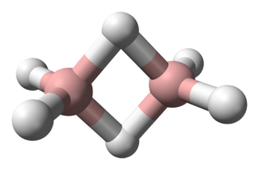
Xayotning tuzilish darajalari:
1. Molekulyar genetik daraja. Xar qanday tirik organizm biopolimerlardan, nuklein kislota, oqsil,uglevod va lipidlardan tuzilgan. Bu darajada energiya va modda almashinuvi, irsiy axborotni uzatish amalga oshiriladi. Irsiy axborotni uzatish genlar orqali bo`ladi.

Slide 5
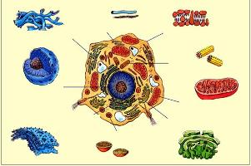
2. Xujayraviy darajada.
Xujayra hamma organizmlarning tuzilish birligidir. Yerda xujayrasiz organizmlar mustaqil, alohida yashay olmaydi.

Slide 6
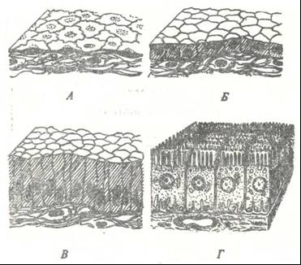
To`qima – kelib chiqishi, tuzilishi va funksiyasiga ko`ra o`xshash hujayralar sistemasi.Odam va xayvon to`qimasi epiteliy, biriktiruvchi,muskul va nerv to`qimalariga bo`linadi.

Slide 7
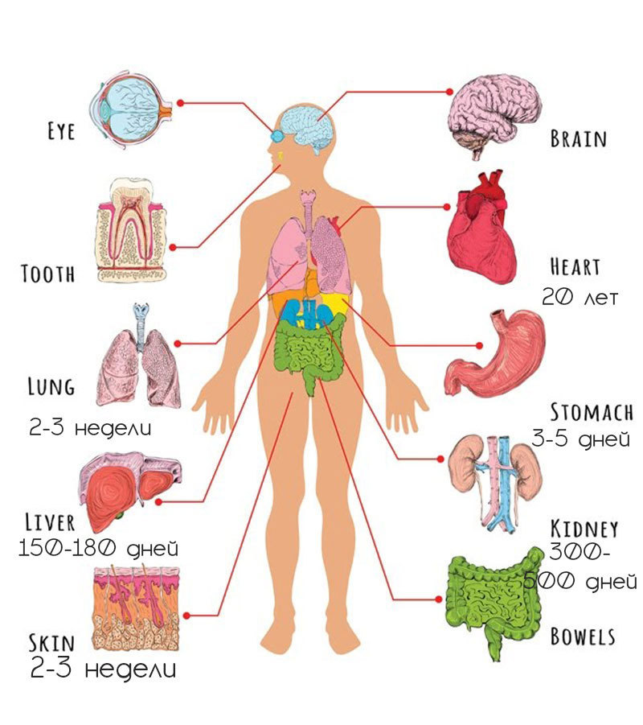
Organizm (yun. όργανον (organon) - "a`zo, asbob, olat") individual
yashayotgan tizimdir. Organizmlar oziqlanish, o`sish, ko`payish, tashqi ta`sirlardan reaksiyalanishga qodir. Organizm bir yoki bir nechta hujayradan
iborat bo`lishi mumkin.

Slide 8
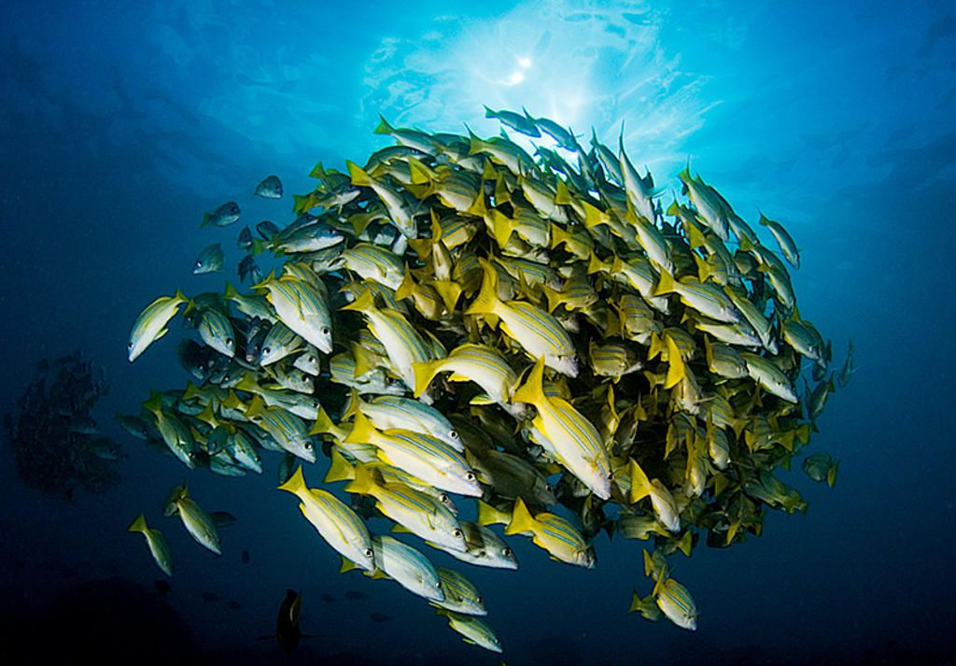
Populyatsiya - deb uzoq muddat davomida muayyan bir joyda yashaydigan (yoki o’sadigan) va bir turga mansub bo’lgan individlar yig’indisiga aytiladi.
Bir populyatsiyaga mansub individlar shu turning boshqa populyatsiya individlariga nisbatan bir-biri bilan erkin va oson chatishadi. Populyatsiyaning asosiy xususiyati uning genetik birligidir.

Slide 9
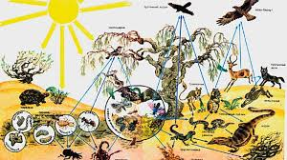
Biogeotsenoz. Biogeotsenoz er yuzasi muayyan bir qismi (biotop) ni egalagan tirik organizmlar (biotsenoz) bilan notirik muxitning tarixiy tashkil topgan kompleksidan iborat. Biogeotsenoz chegarasi uning tarkibiga kiradigan o'simliklar jamoasi (fitotsenoz) chegarasi bilan belgilanadi. Har qaysi biogeotsenoz uchun moddalar va energiya almashinuvi o'ziga xos bo'ladi .

Slide 10

Biosfera – (bio – xayot sphaira - shar) yerning tirik organizmlar tarqalgan qobig`i.Biosferaning tarkibi va energetikasi undagi tirik organizmlarni faoliyati bilan bog`liq.

